Slide 1
Взаимодействие процессов
Операционные Системы
кафедра ИУС ФТК СпбГПУ
Коликова Т.В.

Slide 2
О чем
Объекты
Совместное использование объектов
  Именованные объекты
  Наследование
  Дублирование
Каналы
Сокеты

Slide 3
Взаимодействие процессов
Процессы должны иметь возможность общаться (разделять общие ресурсы и данные)
Для этого ОС должна поддерживать средства (interprocess communications, IPC):
  Совместное использование объектов несколькими процессами для синхронизации
  Каналы и сокеты предназначены для передачи данных между процессами, выполняющимися на одной машине и на разных машинах в сети
  Секции и проекции позволяют процессам использовать одни и те же блоки данных

Slide 4
Объекты и их описатели
Объекты используются системой и нашими приложениями для управления множеством различных ресурсов:
  Процессами
  Потоками
  Файлами
  и т.д.

Slide 5
Объекты и их описатели
Каждый объект – это просто блок памяти, выделенный ядром и доступный только ему
Этот блок представляет структуру данных, в элементах которой содержится информация об объекте
Некоторые элементы (дескриптор защиты, счетчик числа открытых описателей и д.р.) присутствует во всех объектах – заголовок (Title)
Но большая часть специфична для объектов конкретного типа – тело (Body)

Slide 6
Объекты и их описатели
Приложение не может найти и модифицировать содержимое объектов напрямую
Для этого в Windows предусмотрен набор функций и доступ к объектам можно получить только через эти функции
Когда вы вызываете функцию, создающую объект, она возвращает описатель, идентифицирующий созданный объект
Далее этот описатель может использовать любой поток вашего процесса, он сообщает системе какой объект вам нужен
Для надежности ОС Microsoft сделала так, чтобы значения описателей зависели от конкретного процесса

Slide 7
Учет объектов
ОС известно, сколько процессов использует конкретный объект, так как в заголовке каждого объекта имеется счетчик открытых описателей
В момент создания объекта счетчику присваивается 1
Когда к существующему объекту обращается другой процесс, например, открыв его описатель, то счетчик увеличивается на 1
А когда какой-то процесс завершается, все его счетчики автоматически уменьшаются на 1
Как только счетчик какого-либо объекта обнуляется, ОС уничтожает этот объект

Slide 8
Защита
Дескриптор защиты (security descriptor) описывает кто создал объект и кто имеет права на доступ к нему
Функции, создающие объекты, принимают указатель на структуру SECURITY_ATTRIBUTES
HANDLE CreateFileMapping( HANDLE hFile,
PSECURITY_ATTRIBUTES psa,
DWORD flProtect, DWORD dwMaximumSizeHigh,
DWORD dwMaximumSizeLow, PCTSTR pszFileName);

Slide 9
Защита
Большинство приложений вместо этого аргумента передает NULL и создает объект с защитой по умолчанию
Однако можно инициализировать эту структуру
typedef struct _ SECURITY_ATTRIBUTES {
DWORD nLength;
LPVOID lpSecurityDescriptor;
BOOL bInheritHandle;
} SECURITY_ATTRIBUTES;

Slide 10
Защита
В этой структуре к защите имеет отношение только lpSecurityDescriptor
Если надо ограничить доступ к созданному вами объекту, создайте дескриптор защиты и инициализируйте структуру SECURITY_ATTRIBUTES следующим образом:
SECURITY_ATTRIBUTES sa;
sa.nLength=sizeof( sa );
sa.lpSecurityDescriptor=pSD;
// адрес инициализированной SD
sa.bInheritHandle=FALSE;
HANDLE hFileMapping=CreateFileMapping ( INVALID_HANDLE_VALUE, &sa, PAGE_READWRITE, 0, 1024, “MyFileMapping” );

Slide 11
Защита
Для того чтобы получить доступ к существующему объекту, необходимо указать какие операции вы собираетесь проводить с ним
Например, если мы хотим считать данные из существующей проекции файла, то надо вызвать функцию OpenFileMapping так:
HANDLE hFileMapping=OpenFileMapping( FILE_MAP_READ,
FALSE, “MyFileMapping” );

Slide 12
Защита
Передавая первым параметром FILE_MAP_READ, мы просим предоставить доступ к проекции файла для чтения
Функция OpenFileMapping прежде чем вернуть описатель, проверит тип защиты объекта
Если доступ разрешен, то функция возвратит действительный описатель
А если в доступе отказано, то NULL, а вызов GetLastError вернет код ошибки ERROR_ACCESS_DENIED (5)

Slide 13
Таблица описателей
При инициализации процесса система создает в нем таблицу описателей объектов
Сведения о структуре этой таблицы не документированы
Но квалифицированный программист должен понимать как устроена таблица описателей объектов в процессе
Таблица описателей объектов процесса, это просто массив структур данных
Каждая структура содержит указатель на какой-нибудь объект ядра, маску доступа и флаги

Slide 14
Таблица описателей
Индекс | Указатель на блок памяти объекта | Маска доступа | Флаги
1 | 0x???????? | 0x???????? | 0x????????
2 | 0x???????? | 0x???????? | 0x????????
... | ... | ... | ...

Slide 15
Создание объектов
Когда процесс инициализируется в первый раз, таблица описателей пуста
Если один из его потоков вызывает функцию, создающую объект, то ядро выделяет для этого объекта блок памяти и инициализирует его
ядро просматривает таблицу описателей процесса и ищет в ней первую свободную запись
  Поскольку таблица еще пуста, то будет инициализирована структура с индексом 1
Указатель будет установлен на внутренний адрес структуры объекта, маска доступа – на доступ без ограничений

Slide 16
Создание объектов
HANDLE CreateThread(
PSECURITY_ATTRIBUTES psa,
DWORD dwStackSize,
PTHREAD_START_ROUTINE pfnStartAddr,
PVOID pvParam,
DWORD dwCreationFlags,
PDWORD pdwThreadId);

Slide 17
Создание объектов
Все функции, создающие объекты ядра, возвращают описатели, которые привязаны к конкретному процессу и могут быть использованы любым потоком данного процесса
Значение описателя представляет собой индекс в таблице описателей процесса, и таким образом идентифицирует место, где хранится объект ядра
В Windows 2000 это значение определяет не индекс, а байтовое смещение нужной записи от начала таблицы

Slide 18
Использование объектов
При вызове функции, которая в качестве аргумента использует описатель объекта, вы передаете ей значение возвращаемое одной из Create<Class> функций
При этом функция смотрит в таблицу описателей объектов вашего процесса и считывает адрес нужного объекта
Если вы передаете неверный описатель, то функция завершается с ошибкой и GetLastError возвращает ERROR_INVALID_HANDLE
Это может быть связано с тем, что описатели представляют собой индексы в таблице объектов процесса и недействительны в других процессах

Slide 19
Создание объектов
Если объект ядра создать не удалось, то обычно возвращается NULL (0)
Это может произойти при нехватке памяти или проблем с защитой
Но некоторые функции возвращают в таком случае не NULL, а INVALID_HANDLE_VALUE (-1)
Например, если CreateFile не сможет открыть указанный файл, то она вернет INVALID_HANDLE_VALUE
Будьте очень внимательны при проверке значений, возвращаемых функциями, создающими объекты!!!

Slide 20
Создание объектов
HANDLE hMutex=CreateMutex( … );
If (hMutex==INVALID_HANDLE_VALUE)
{ // Этот код не будет выполнен никогда, так как при ошибке CreateMutex возвращает NULL // }
HANDLE hFile=CreateFile( … );
If (File==NULL)
{ // Этот код не будет выполнен никогда, так как при ошибке CreateFile возвращаетINVALID_HANDLE_VALUE // }

Slide 21
Совместное использование объектов
Бывает необходимо разделять объекты между потоками, исполняемыми в разных процессах
Описатели объектов имеют смысл только в конкретном процессе
  Главная причина, почему описатели объектов определены для процесса – устойчивость ОС
  Другая причина – защита. Объекты защищены и процесс, прежде чем оперировать с ними, должен получить к ним доступ
Рассмотрим три механизма, позволяющие процессам совместно использовать одни и те же объекты:
  именованные объекты
  наследование описателей объектов
  дублирование описателей объектов

Slide 22
Именованные объекты
Для того, чтобы позволить нескольким процессам
совместно использовать одни и те же объекты ядра,
можно задать имена для этих объектов
Например, можно создать объекты с именами,
используя следующие функции:
HANDLE CreateMutex(PSECURITY_ATTRIBUTES psa,
BOOL bInitialOwner,
PCTSTR pszName);

Slide 23
Именованные объекты
HANDLE CreateEvent(
PSECURITY_ATTRIBUTES psa,
BOOL bManualReset,
BOOL bInitialState,
PCTSTR pszName);
HANDLE CreateSemaphore(
PSECURITY_ATTRIBUTES psa,
LONG lInitialCount,
LONG lMaximumCount,
PCTSTR pszName);

Slide 24
Именованные объекты
Последний параметр pszName у всех этих функций одинаковый
  передавая в нем NULL, вы создаете безымянный объект
  чтобы разделить объект по имени, вы должны присвоить ему какое-нибудь имя
В параметре pszName нужно передать адрес строки с именем, завершаемым нулевым символом
Имя может быть длиной до MAX_PATH (260 символов)
Правила именования не определены, поэтому, создавая объект с именем (например, TvkObj), вы не застрахованы от того, что в системе есть объект с таким именем

Slide 25
Именованные объекты
HANDLE hMutex=CreateMutex( NULL,FALSE,“TvkObj”);
HANDLE hSem = CreateSemaphore(NULL,1,1,“TvkObj”);
DWORD dwErrorCode = GetLastError();
После выполнения этого фрагмента dwErrorCode будет равен ERROR_INVALID_HANDLE (6)

Slide 26
Именованные объекты
Рассмотрим как разделять объекты между процессами по именам
Пусть процесс А вызывает функцию:
HANDLE hMutexProcessA=CreateMutex( NULL,FALSE, “TvkObj”);
Вызов заставляет систему создать новый объект мьютекс и присвоить ему имя TvkObj
Спустя некоторое время другой процесс, например С, порождает процесс В, который выполняет следующий код:
HANDLE hMutexProcessB=CreateMutex( NULL, FALSE, “TvkObj”);

Slide 27
Именованные объекты
При вызове система сначала проверяет, не существует ли уже объект с таким именем
Если существует, то ядро проверяет тип этого объекта
Поскольку мы пытаемся создать объект того же типа, то система проверяет права доступа вызывающего процесса к этому объекту
Если все права есть, то в таблице описателей процесса В создается новая запись, указывающая на существующий объект
Если вызывающий объект не имеет соответствующих прав доступа или типы объектов с одинаковыми именами не совпадают, то возвращается NULL

Slide 28
Именованные объекты
Однако, хотя процесс В удачно вызвал CreateMutex, новый объект мьютекс он не создал
Вместо этого он получил свой собственный описатель существующего объекта мьютекса
Счетчик открытых описателей объекта увеличился на 1 (объект не будет уничтожен пока его описатели не закроют оба процесса – А и В)
Значения описателей объекта в процессах А и В скорее всего разные

Slide 29
Именованные объекты
Приложение может определить создает ли оно новый объект или открывает уже существующий, используя GetLastError
HANDLE hMutex = CreateMutex (&sa, FALSE, “TvkObj”);
if (GetLastError() ==ERROR_ALREADY_EXISTS)
{ открыт описатель существующего объекта }
else
{ создан совершенно новый объект }

Slide 30
Именованные объекты
HANDLE OpenMutex(
DWORD dwDesiredAccess,
BOOL bInheritHandle,
PCTSTR pszName);
HANDLE OpenEvent(
DWORD dwDesiredAccess,
BOOL bInheritHandle,
PCTSTR pszName);

Slide 31
Именованные объекты
Диспетчер объектов просматривает единое пространство имен объектов:
  если объекта с указанным именем нет, то функция возвращает NULL
  а если объект с заданным именем существует, то проверяется его тип
    если тип соответствует, указанному вами типу, то система проверяет, разрешен ли запрашиваемый доступ
    если такой доступ разрешен, таблица описателей в вызывающем процессе обновляется, и счетчик открытых описателей объекта возрастает на 1
Главное отличие между Create и Open в том, что при отсутствии указанного объекта функция Create создает его, а функция Open уведомляет об ошибке

Slide 32
Наследование описателей
Наследование применимо, только когда процессы связаны родственными отношениями ( parent/child )
Пусть у родительского процесса есть один или несколько описателей объектов и он хочет, породив дочерний процесс, передать ему их по наследству
Для того, чтобы это получилось, родительский процесс должен выполнить следующие операции:
  При создании объектов ядра необходимо сообщить системе, что нужны наследуемые описатели данных объектов
  При порождении родительским процессом дочернего с помощью CreateProcess параметр bInheritHandles должен быть TRUE

Slide 33
Наследование описателей
Чтобы создать наследуемый описатель, родительский процесс выделяет и инициализирует структуру SECURITY_ATTRIBUTES
Затем передает ее адрес функции Create<Class>
SECURITY_ATTRIBUTES sa;
sa.nLength = sizeof(sa);
sa.lpSecurityDescriptor = NULL;
sa.bInheritHandle = TRUE; // делаем возвращаемый описатель наследуемым
HANDLE hMutex = CreateMutex(&sa, FALSE, NULL);

Slide 34
Наследование описателей
Рассмотрим флаги, которые хранятся в таблице описателей объектов процесса
В каждой записи таблицы присутствует флаг, указывающий является ли данный описатель наследуемым или нет
  Если вы, создавая объект, передаете в параметре PSECURITY_ATTRIBUTES значение NULL, то получите ненаследуемый описатель и этот флаг будет 0
  Если элемент bInheritHandle равен TRUE, то флагу присваивается 1

Slide 35
Наследование описателей
Индекс | Указатель на блок памяти объекта | Маска доступа | Флаги
1 | 0xF0000000 | 0x???????? | 0x00000000
2 | 0x00000000 | неприменим | неприменим
3 | 0xF0000010 | 0x???????? | 0x00000001

Slide 36
Наследование описателей
По таблице можно сказать, что данный процесс имеет доступ к двум объектам
Описатель 3 – наследуемый
Описатель 1 – ненаследуемый

Slide 37
Наследование описателей
Второй этап – родительский процесс пораждает дочерний, используя функцию CreateProcess
Рассмотрим параметр bInheritHandles
  Передавая в этом параметре FALSE, мы сообщаем системе, что дочерний процесс не должен наследовать описатели, которые помечены как наследуемые в таблице описателей родительского процесса
  Если передать TRUE, то дочерний процесс наследует описатели, которые помечены как наследуемые в таблице описателей родительского процесса

Slide 38
Наследование описателей
В этом случае ОС создав дочерний процесс не дает ему немедленно начать работу
Сформировав в нем новую (пустую) таблицу описателей, она считывает таблицу родительского процесса и копирует все ее наследуемые записи в таблицу дочернего – причем в те же позиции
Описатели будут одинаковые в родительском и дочернем процессе
Система увеличивает значения счетчиков открытых описателей соответствующих объектов (эти объекты теперь используются обоими процессами)
Чтобы уничтожить какой-то объект, его описатель должны закрыть оба процесса

Slide 39
Наследование описателей
Таблица описателей дочернего процесса перед началом его исполнения (после того как он унаследовал от родительского один наследуемый описатель)
  Записи 1 и 2 не инициализированы
  Индекс 3 идентифицирует объект по тому же (что и в родительском) адресу 0xF0000010
  При этом маска доступа и флаги в родительском и дочернем процессах тоже идентичны
  Если дочерний процесс в свою очередь породит новый процесс (внука), внук также унаследует данный описатель объекта, а счетчик открытых описателей этого объекта вновь увеличится на 1

Slide 40
Наследование описателей
Индекс | Указатель на блок памяти объекта | Маска доступа | Флаги
1 | 0x00000000 | неприменим | неприменим
2 | 0x00000000 | неприменим | неприменим
3 | 0xF0000010 | 0x???????? | 0x00000001

Slide 41
Наследование описателей
Наследуются только описатели объектов, которые существуют на момент создания дочернего процесса
  Если родительский процесс создаст после этого новые объекты и пометит их как наследуемые, то они будут недоступны дочернему процессу
Дочерний процесс не имеет понятия, что он унаследовал от родителя какие-то описатели
  Поэтому в дочерний процесс необходимо передать значение наследуемого описателя объекта
  Это срабатывает только потому, что значение описателя общего объекта в родительском и дочернем процессах одинаково

Slide 42
Дублирование описателей
BOOL DuplicateHandle(
HANDLE hSourceProcessHandle,
HANDLE hSourceHandle,
HANDLE hTargetProcessHandle,
HANDLE hTargetHandle,
DWORD dwDesiredAccess,
BOOL bInheritHandle, // флаг наследования
DWORD dwOptions);

Slide 43
Дублирование описателей
S (Source) – это процесс источник, имеющий доступ к какому то объекту
T (Target) – процесс приемник, который хочет получить доступ к тому же объекту
D – процесс, который будет вызывать функцию DuplicateHandle

Slide 44
Дублирование описателей
Индекс | Указатель на блок памяти объекта | Маска доступа | Флаги
1 | 0xF0000000 объект процесс S | 0x???????? | 0x00000000
2 | 0x00000000 объект процесс Т | 0x???????? | 0x00000000

Slide 45
Дублирование описателей
Таблица описателей процесса D содержит два индекса 1 и 2
  Первый описатель идентифицирует объект процесс S
  Второй описатель идентифицирует объект процесс T
Теперь рассмотрим таблицу описателей процесса S, содержащую единственную запись со значением описателя равным 2
Этот описатель может идентифицировать объект любого типа, но только не процесс

Slide 46
Дублирование описателей
Индекс | Указатель на блок памяти объекта | Маска доступа | Флаги
1 | 0x00000000 | неприменим | неприменим
2 | 0xF0000020 объект любого типа | 0x???????? | 0x00000000

Slide 47
Дублирование описателей
В следующей таблице показано, что именно содержится в таблице описателей процесса Т перед вызовом процессом D функции DuplicateHandle
В ней присутствует всего одна запись со значением описателя равным 2, а запись с индексом 1 пока пуста

Slide 48
Дублирование описателей
Индекс | Указатель на блок памяти объекта | Маска доступа | Флаги
1 | 0x00000000 | неприменим | неприменим
2 | 0xF0000030 объект любого типа | 0x???????? | 0x00000000

Slide 49
Дублирование описателей
Процесс D вызывает DuplicateHandle:
DuplicateHandle(1,2,2,&hObj,0,TRUE, DUPLICATE_SAME_ACCESS);

Slide 50
Дублирование описателей
Индекс | Указатель на блок памяти объекта | Маска доступа | Флаги
1 | 0xF0000020 | 0x???????? | 0x00000001
2 | 0xF0000030 объект любого типа | 0x???????? | 0x00000000

Slide 51
Дублирование описателей
После вызова таблица описателей процесса Т изменилась
Вторая строка таблицы описателей процесса S скопирована в первую строку таблицы описателей процесса Т

Slide 52
Каналы (Pipes)
Программные каналы (pipe) представляют собой однонаправленный неструктурированный поток данных фиксированного размера, работающий по принципу FIFO (“первым вошел, первым вышел”)
  Отправители добавляют данные в конец канала
  Получатели извлекают их из его начала
  После того как данные прочитаны, они удаляются из канала и недоступны другим получателям
  Процесс, пытающийся читать из пустого канала, будет приостановлен до тех пор, пока в канале не появятся данные
  Процесс, пытающийся записать в заполненный канал, будет приостановлен до того момента, пока другой процесс не прочтет данные из канала (не освободит его)

Slide 53
Каналы (Pipes)
Pipe
CreatePipe(hRead, hWrite);
StartupInfo.hStdOutput=hWrite;
CreateProcess(“Prog1”);
StartupInfo.hStdInput=hRead;
CreateProcess(“Prog2”);
WaitForMultipleObjects;
Prog1
Prog2
hIn=CreateFile(arg[1]);
hWrite=GetStdHandle
(STD_OUTPUT_HANDLE);
while() {
ReadFile(hIn,…);
WriteFile(hWrite,…); }
ExitProcess(0);
hOut=CreateFile(arg[2]);
hRead=GetStdHandle
(STD_INPUT_HANDLE);
while() {
ReadFile(hRead,…);
WriteFile(hOut,…); }
ExitProcess(0);

Slide 54
Каналы (Pipes)
Каналы являются эффективным способом передачи данных от одного процесса другому
Однако они обладают несколькими ограничениями:
  так как чтение данных из канала приводит к их удалению, то он не может быть использован для широковещательной передачи информации
  данные канала интерпретируются как поток байтов, границы сообщения заранее не известны (где заканчивается один объект и начинается другой)
  когда данные из канала считываются несколькими процессами, отправитель не в состоянии передать данные какому-то определенному получателю
  при наличии нескольких отправителей не существует способа определения, какой из них отослал данные

Slide 55
Именованные каналы
SERVER
hNp = CreateNamedPipe (“my_pipe”,…);
while (…)
{ ConnectNamedPipe (hNp, NULL);
while (ReadFile (hNp, Request,…))
{ …
WriteFile (hNp, Response, …);
}
DisconnectNamedPipe (hNp);
}
CloseHandle (hNp);
CLIENT
WaitNamedPipe (“my_pipe”,…);
hNp = CreateFile (“my_pipe”,…);
while (…)
{
WriteFile (hNp, Request, …);
…
ReadFile (hNp, Response, …);
}
CloseHandle (hNp);

Slide 56
Именованные каналы
Сервер командной строки, выполняющий команду по требованию клиента
  С сервером могут взаимодействовать несколько клиентов
  Клиенты могут быть запущены на разных компьютерах сети
  Сервер является многопоточным, причем каждому экземпляру именованного канала назначается отдельный поток
  Существует пул потоков, в который входят рабочие потоки, готовые к использованию подключающимися клиентами
  Отдельные потоки сервера в каждый момент времени обрабатывают один запрос

Slide 57
Модель OSI
Задача сетевого ПО состоит:
  в приеме запроса от приложения на одной машине
  передаче его на другую
  выполнение запроса на удаленной машине
  и возврате результата на первую машину
В процессе запрос неоднократно трансформируется
  Высокоуровневый запрос вроде “считать x байт из файла y на машине z” требует, чтобы ПО определило, как достичь машины z, и какой коммуникационный протокол она понимает
  Затем запрос должен быть преобразован для передачи по сети - например, разбит на короткие пакеты данных
  Когда запрос достигнет другой стороны, нужно проверить его целостность, декодировать и послать соответствующему компоненту ОС
  По окончании обработки запрос должен быть закодирован для обратной передачи по сети.

Slide 58
Модель OSI
Для стандартизации и интеграции сетевого ПО, международная организация по стандартизации (ISO) определила программную модель пересылки сообщений между компьютерами
Эта модель получила название эталонной модели OSI (Open Systems Interconnection)
В ней определено семь уровней

Slide 59
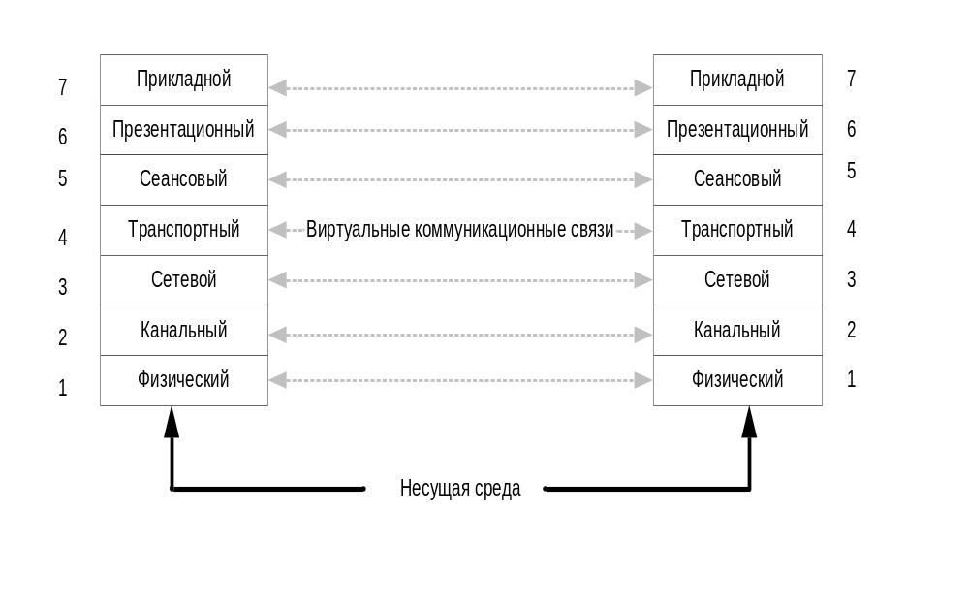
Модель OSI

Slide 60
Модель OSI
Эталонная модель OSI – идеал, точно реализованный лишь в очень немногих системах, но часто используемый при объяснении основных принципов работы сети
Каждый уровень на одной машине считает, что он взаимодействует с тем же уровнем на другой машине. На данном уровне обе машины “разговаривают” на одном языке (протоколе)
В действительности сетевой запрос должен сначала пройти до самого нижнего уровня на первой машине, затем он передается по несущей среде и уже на второй машине вновь поднимается до уровня, который его поймет и обработает

Slide 61
Уровни OSI
Задача каждого уровня в том, чтобы предоставлять сервисы более высоким уровням и скрывать от них конкретную реализацию этих сервисов
Краткое описание каждого сетевого уровня:
  Прикладной уровень (application layer). Обрабатывает передачу данных меду двумя сетевыми приложениями, включая проверку прав доступа, идентификацию взаимодействующих машин и инициацию обмена данными
  Презентационный уровень (presentation layer). Отвечает за форматирование данных, в том числе решает, должны ли строки заканчиваться парой символов “возврат каретки/перевод строки” (CR/LF) или только символом ”возврат каретки” (CR), надо ли сжимать данные, кодировать и т. д.

Slide 62
Уровни OSI
Сеансовый уровень (session layer). Управляет соединением взаимодействующих приложений, включая высокоуровневую синхронизацию и контроль за тем, какое из них “говорит”, а какое “слушает”
Транспортный уровень (transport layer). На передающей стороне разбивает сообщения на пакеты и присваивает им порядковые номера, гарантирующие прием пакетов в должном порядке. Кроме того, изолирует сеансовый уровень от влияния изменений в составе оборудования

Slide 63
Уровни OSI
Сетевой уровень (network layer). Создает заголовки пакетов, отвечает за маршрутизации, контроль трафика и взаимодействие с межсетевой средой. Это самый высокий из уровней, который понимает топологию сетей, т. е. физическую конфигурацию машин в них, ограничения пропускной способности этих сетей и т. д.;
Канальный уровень (data-link layer). Пересылает низкоуровневые кадры данных, ждет подтверждений об их приеме и повторяет передачу кадров, потерянных в ненадежных линиях связи;
Физический уровень (physical layer). Передает биты по сетевому кабелю или другой физической несущей среде

Slide 64
Сокеты
Windows Sockets (Winsock)- это Microsoft- реализация BSD (Berkeley Software Distribution) Sockets, программного интерфейса, с 80-х годов ставшего стандартом, на основе которого UNIX-системы взаимодействовали через Интернет
Поддержка сокетов в Windows существенно упрощает перенос сетевых приложений из UNIX в Windows
Winsock включает большую часть функциональности BSD Sockets, а так же содержит специфические расширения от Microsoft, развитие которых еще продолжается
Winsock поддерживает как надежные коммуникации, ориентированные на логические соединения, так и на ненадежные коммуникации, не требующие логических соединений

Slide 65
Сокеты
Первый шаг– создание сокета
Второй шаг - привязка сокета
Дальнейшие действия клиента и сервера отличаются
  Winsock- сервер, ориентированный на логические соединения, выполняет на сокете операцию listen, указывая число соединений, которое он может поддерживать на этом сокете
  Далее он выполняет операцию accept, чтобы клиент мог подключиться к сокету
  При наличии ждущего запроса на соединение вызов accept завершается немедленно
  В ином случае он завершается лишь после поступления запроса на соединение
  После того как соединение установлено, функция accept возвращает новый сокет, представляющий серверную сторону соединения
  Сервер может выполнять операции приема и передачи данных с помощью функций recv и send

Slide 66
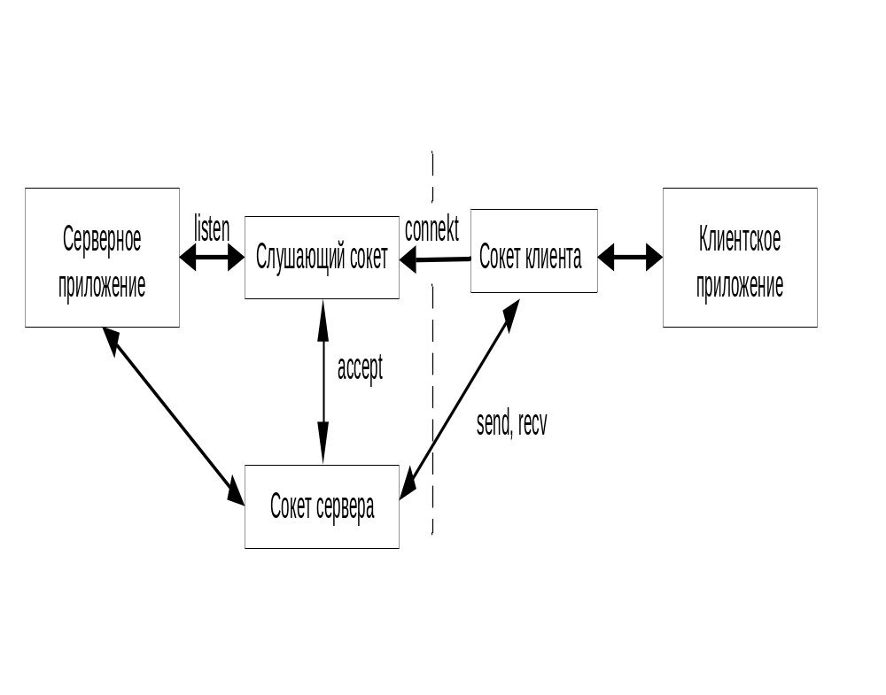
Сокеты

Slide 67
Сокеты
После привязки к адресу сервер, не требующий логических соединений, ничем не отличается от аналогичного клиента:
  он посылает и получает сообщения через сокет, просто указывая удаленный адрес для каждого сообщения
  при использовании сообщений, не требующих логических соединений (т. е. дейтаграмм), отправитель получает код ошибки в ходе следующей операции приема, если предыдущее сообщение не было доставлено

